Slide 1



智能计算系统
软硬件基础

Slide 2
Lecture 37：性能分析指标
Notes:
欢迎来到第37讲，主题是性能指标——Performance Metrics。本讲涵盖FLOPS、带宽、延迟、利用率以及Roofline模型，这些是高性能计算与AI系统优化的基础分析工具，帮助我们定量衡量程序和硬件的性能瓶颈。

Slide 3
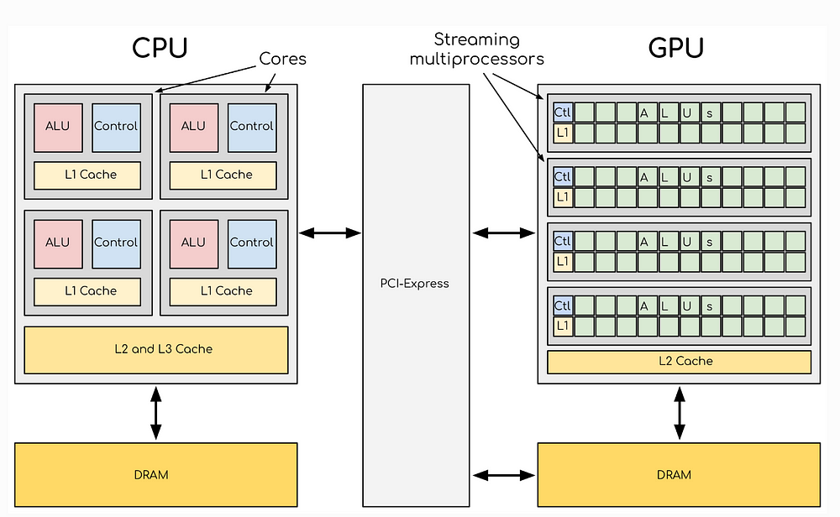
3
为什么需要性能指标
在高性能计算（HPC）和系统优化中
需要量化程序和硬件性能，不同指标反映不同层面的性能瓶颈
常见性能指标
FLOPS
Bandwidth
计算能力
带宽
Latency
Utilization
延迟
资源利用率
Roofline Model
性能上界模型
图片来源：Medium - CPU vs GPU Architecture
Notes:
为什么需要性能指标？在HPC和系统优化中，我们必须定量地分析程序和硬件的性能——不同的指标揭示不同层次的瓶颈。本讲介绍五类核心指标：FLOPS衡量计算能力，带宽衡量数据吞吐，延迟衡量单次访问时间，利用率衡量资源使用效率，Roofline Model则是综合分析瓶颈类型的可视化工具。

Slide 4
4
性能指标的分类
计算能力
数据访问能力
Compute Bound
Memory Bound
FLOPS
Bandwidth
衡量处理器每秒能执行的浮点运算次数，是评估计算密集型任务性能的核心指标。
表示单位时间内可以传输的数据量，决定了数据密集型应用的吞吐能力。
Utilization
Latency
反映硬件资源的实际使用效率，帮助识别计算单元是否被充分利用。
表示完成一次数据访问所需的时间，直接影响程序响应速度和实时性。
Roofline Model 用于统一分析两类瓶颈，帮助确定程序是计算受限还是内存受限
Notes:
性能指标可以按瓶颈类型分为两大类。第一类是计算能力相关：FLOPS衡量每秒浮点运算次数，是计算密集型任务的核心指标；利用率反映硬件资源的实际使用效率。第二类是数据访问能力相关：带宽决定数据密集型应用的吞吐上限；延迟衡量单次数据访问的时间代价。Roofline Model则综合两类瓶颈，判断程序究竟是计算瓶颈还是访存瓶颈，从而指导优化方向。

Slide 5
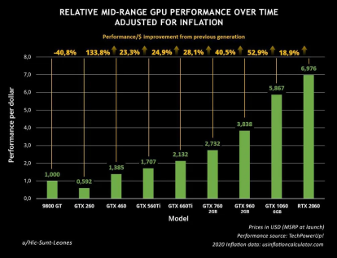
5
什么是 FLOPS
FLOPS = Floating Point Operations Per Second
表示每秒可以执行多少次浮点运算
常见单位
MFLOPS
= 10⁶
GFLOPS
= 10⁹
TFLOPS
= 10¹²
PFLOPS
= 10¹⁵
FLOPS是衡量计算能力的核心指标
图片来源：The FPS Review - GPU Performance Growth
Notes:
FLOPS，全称Floating Point Operations Per Second，即每秒浮点运算次数，是衡量计算能力的核心指标。常用单位从低到高依次是：MFLOPS，10的6次方；GFLOPS，10的9次方；TFLOPS，10的12次方；PFLOPS，10的15次方。现代GPU的峰值算力通常在百TFLOPS量级，大型AI训练集群则可达PFLOPS级别。

Slide 6
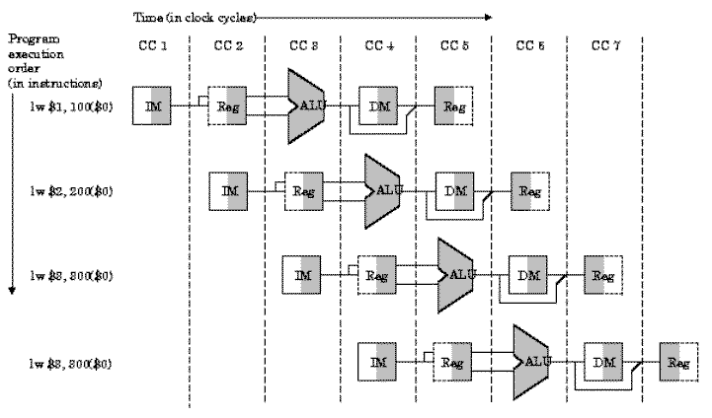
6
FLOPS计算示例
假设CPU规格
频率
3 GHz
每周期FLOP
8 FLOP
理论性能计算
FLOPS = 频率 × 每周期FLOP
= 3×10⁹ × 8
= 24 GFLOPS
注意： 这是理论峰值，实际性能通常更低
图片来源：University of Florida - CPU Pipeline
Notes:
我们来看一个FLOPS计算示例。假设CPU主频3 GHz，每个时钟周期可执行8个浮点操作，则理论峰值性能等于频率乘以每周期FLOP数，即3×10的9次方乘以8，等于24 GFLOPS。需要强调：这是理论峰值，实际性能通常远低于此，因为流水线停顿、访存延迟等因素会拉低实际算力。

Slide 7
7
实际FLOPS vs 理论FLOPS
理论峰值
实际FLOPS
理论峰值完全由 硬件规格 决定，它代表了在理想条件下处理器能够达到的极限性能。
实际FLOPS由 程序运行情况 决定，受到多种复杂因素的综合影响。
基于CPU/GPU核心数量
通常远低于理论峰值
基于时钟频率
受多种因素影响
基于每周期指令数
需要优化才能提升
主要影响因素
内存访问
分支预测
指令依赖
Cache miss
Notes:
理论FLOPS与实际FLOPS之间往往存在显著差距。理论峰值完全由硬件规格决定，基于核心数、主频和每周期指令数计算得出。而实际FLOPS受多种因素影响，通常远低于理论峰值。主要影响因素有四个：Cache miss导致访存停顿；分支预测失败导致流水线冲刷；指令依赖限制并行度；以及内存带宽不足造成数据供给跟不上计算速度。优化的目标就是尽量填满这个差距。

Slide 8
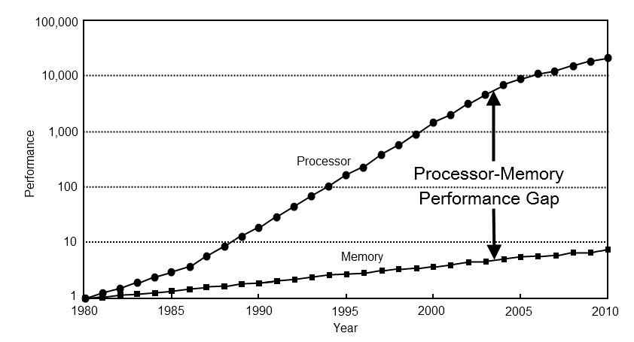
8
Bandwidth
Bandwidth（带宽）
表示单位时间内可以传输的数据量
常见单位
MB/s
兆字节/秒
GB/s
吉字节/秒
TB/s
太字节/秒
应用场景
内存带宽
磁盘带宽
网络带宽
图片来源：ForrestTheWoods - Memory Bandwidth
Notes:
带宽（Bandwidth）表示单位时间内可传输的数据量，决定了数据密集型应用的吞吐上限。常用单位是MB/s、GB/s和TB/s。带宽有三种典型场景：内存带宽，即CPU/GPU访问主存的速度；磁盘带宽，决定I/O吞吐；网络带宽，影响分布式训练中的通信效率。在AI训练场景中，GPU显存带宽是最常关注的瓶颈之一。

Slide 9
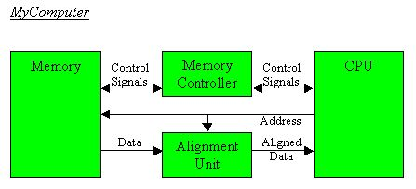
9
Bandwidth 示例
假设条件
内存带宽
100 GB/s
这意味着：
每秒最多可以读取 100GB 数据
计算示例
如果程序需要读取
200GB 数据
理论最少时间
= 200 GB ÷ 100 GB/s
图片来源：University of Pittsburgh - Memory Controller
= 2 秒
Notes:
带宽计算示例：假设内存带宽为100 GB/s，程序需要读取200 GB数据，则理论最短耗时等于200 GB除以100 GB/s，结果是2秒。这是纯访存开销的下界，实际时间只会更长。这个例子直观说明：当数据量很大而带宽有限时，访存时间将主导整体性能，程序将陷入Memory Bound状态。

Slide 10
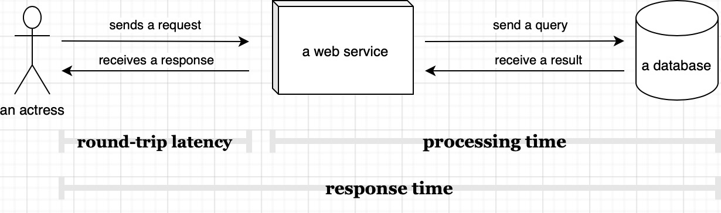
10
什么是 Latency
Latency（延迟）
表示一次操作完成所需时间
典型场景
内存访问延迟
网络延迟
磁盘访问延迟
常见单位
ns
μs
ms
纳秒
微秒
毫秒
10⁻⁹秒
10⁻⁶秒
10⁻³秒
图片来源：Scalable Developer - Latency Timeline
Notes:
延迟（Latency）表示完成一次操作所需的时间，关注的是单次请求的响应速度。典型场景包括：内存访问延迟、网络延迟、磁盘访问延迟。常用单位有三个：ns纳秒，即10的负9次方秒；μs微秒，10的负6次方秒；ms毫秒，10的负3次方秒。延迟与带宽的核心区别在于：延迟描述单次操作有多快，带宽描述持续处理数据的吞吐能力。

Slide 11
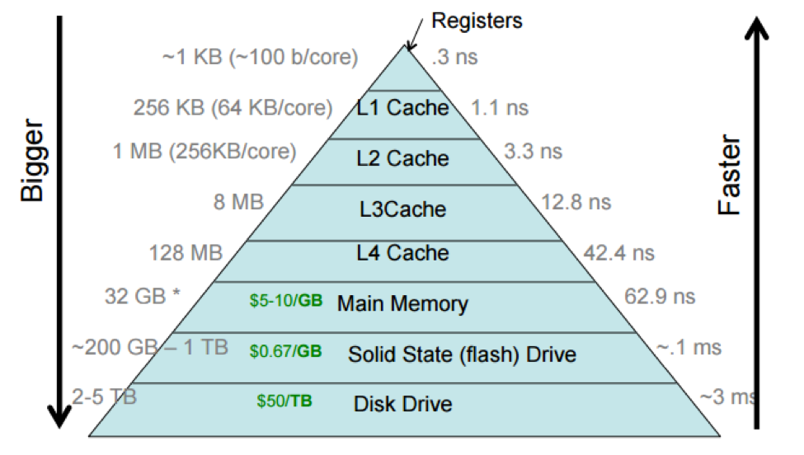
11
Latency 示例
典型存储层级延迟
L1 Cache
~1 ns
一级缓存
L2 Cache
~4 ns
二级缓存
DRAM
~100 ns
主内存
说明： 访问越远的存储层级，延迟越大
图片来源：Brown University - Memory Hierarchy
Notes:
典型存储层次的延迟数据如下：L1 Cache约1纳秒；L2 Cache约4纳秒；DRAM主存约100纳秒。规律很清晰：存储层次越远，延迟越大，差距可达两个数量级。这正是程序设计中要尽量提高Cache命中率的根本原因——避免频繁访问DRAM，把热数据留在L1/L2 Cache中，可以将访存延迟降低100倍。

Slide 12
12
Latency vs Bandwidth
Latency
Bandwidth
单次访问需要多久
单位时间可处理多少数据
衡量完成一次独立操作所需的时间，关注的是单个请求的响应速度。
衡量系统在单位时间内能够处理的数据总量，关注的是整体吞吐能力。
类比理解
Latency = 车启动时间
Bandwidth = 公路车道数
从静止到开始移动所需的时间
同时可以通行的车辆数量
Notes:
延迟与带宽是两个互补的性能维度，需要明确区分。延迟回答的是：完成一次独立操作要多长时间，关注单个请求的响应速度。带宽回答的是：单位时间能处理多少数据，关注系统整体吞吐能力。一个直观的类比：延迟相当于汽车从静止到启动所需的时间；带宽相当于高速公路的车道数。高带宽低延迟是最理想的状态，但两者的优化方法往往不同。

Slide 13
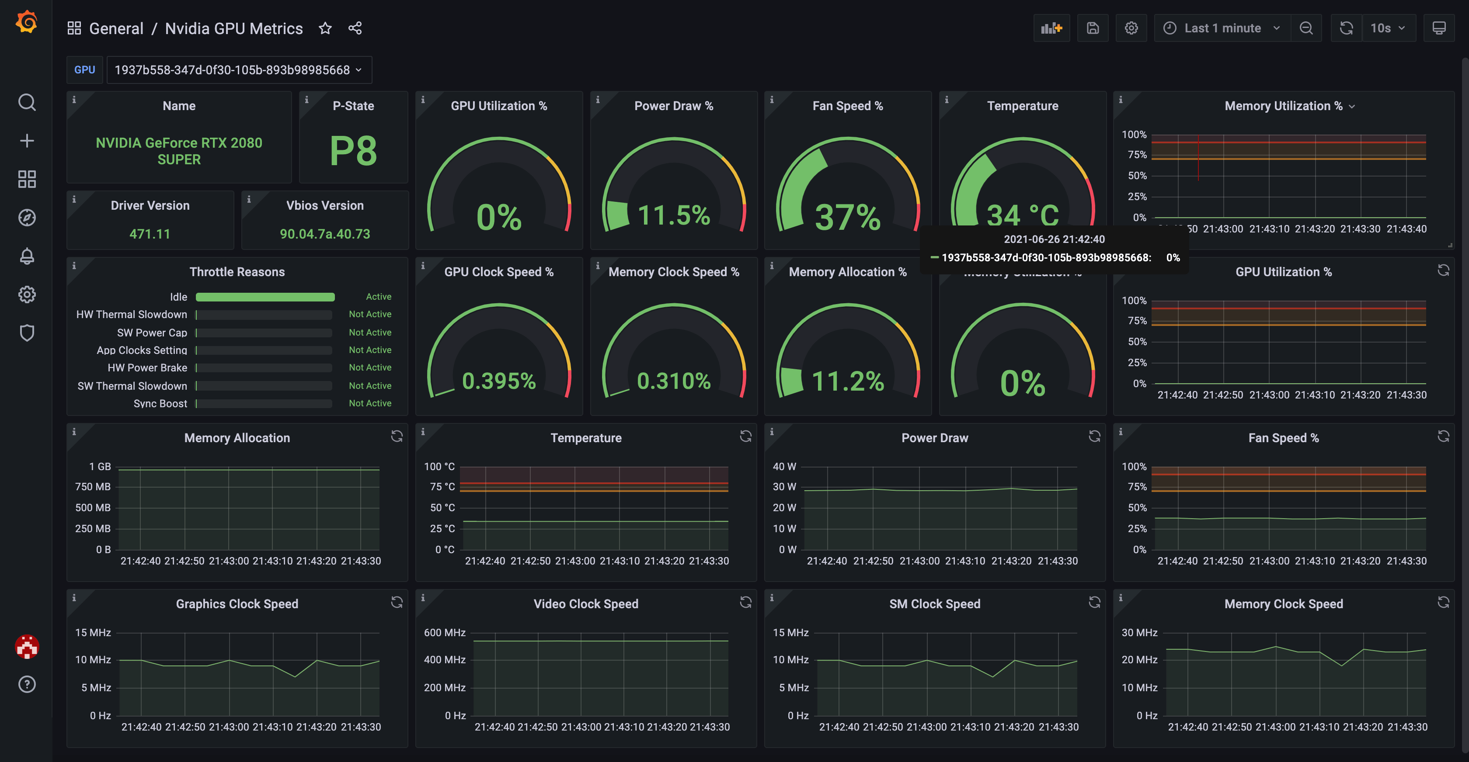
13
Utilization
Utilization（利用率）
硬件资源实际使用程度
计算公式
Utilization = 实际性能 / 理论峰值
通常用百分比表示
计算示例
GPU理论性能
10 TFLOPS
程序实际性能
5 TFLOPS
图片来源：Grafana - GPU Metrics Dashboard
Utilization
50%
Notes:
利用率（Utilization）衡量硬件资源的实际使用效率，公式是：利用率等于实际性能除以理论峰值，通常以百分比表示。举例：GPU理论峰值10 TFLOPS，程序实际跑出5 TFLOPS，则利用率为50%。利用率是衡量优化效果的直接指标——同样的硬件，利用率从30%提升到80%，意味着性能提升了接近3倍，而无需更换任何硬件。

Slide 14
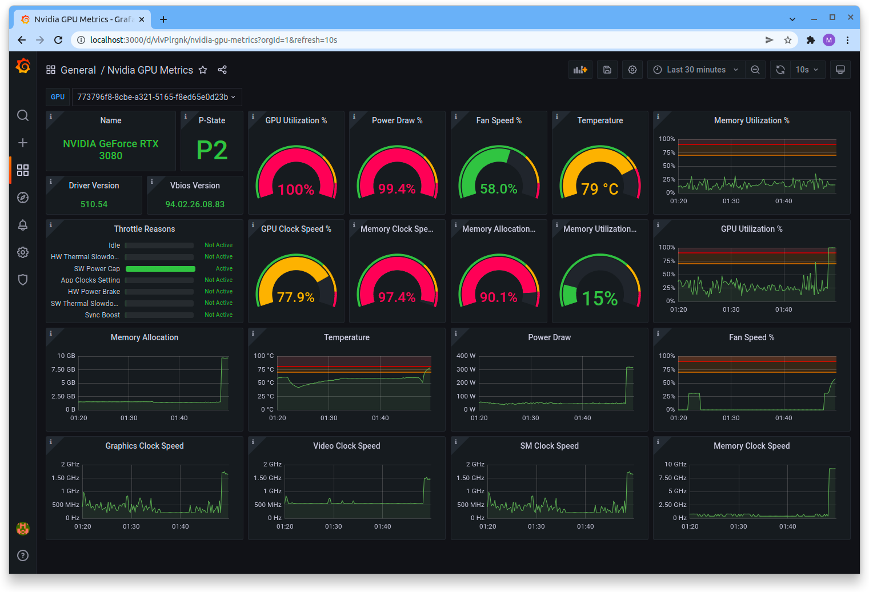
14
为什么 Utilization 很重要
即使硬件很强
如果利用率低 → 性能仍然差
常见低利用率原因
内存瓶颈
数据供应跟不上计算速度
同步等待
线程/进程间等待同步
负载不均衡
部分核心空闲，部分过载
IO等待
等待磁盘或网络IO完成
图片来源：Lambda Labs - GPU Monitoring Tools
Notes:
即使拥有强大的硬件，如果利用率低，实际性能仍然很差。导致利用率低的常见原因有四个：内存瓶颈，数据供给速度跟不上计算单元的消耗速度；同步等待，线程或进程在屏障处等待导致计算单元空转；负载不均衡，部分核心满载而其他核心闲置；I/O等待，计算单元等待磁盘或网络数据而被迫暂停。找到真正的低利用率根因，是性能优化的第一步。

Slide 15
15
性能瓶颈的两种类型
计算瓶颈
内存瓶颈
Compute Bound
Memory Bound
特征：
特征：
FLOPS受限，计算单元满载
Bandwidth受限，数据供应不足
优化方向：
优化方向：
算法优化、并行化、SIMD
数据布局优化、Cache优化、Blocking
需要提升计算效率
需要提升数据访问效率
关键洞察： 不同瓶颈需要不同的优化策略，识别瓶颈类型是优化的第一步
Notes:
性能瓶颈分为两类，需要采用完全不同的优化策略。计算瓶颈（Compute Bound）：特征是FLOPS达到上限，计算单元满载；优化方向是提升计算效率，包括算法优化、并行化和SIMD向量化。访存瓶颈（Memory Bound）：特征是带宽受限，数据供给不足；优化方向是提升数据访问效率，包括数据布局优化、Cache blocking和提高数据复用率。关键洞察：先判断瓶颈类型，再选择优化策略，否则优化可能完全打错方向。

Slide 16
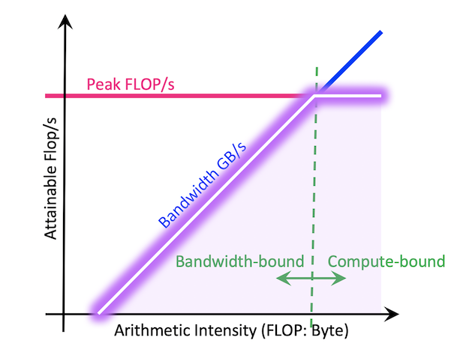
16
引入 Roofline Model
Roofline Model
一种可视化性能分析模型
提出者： Berkeley Lab
劳伦斯伯克利国家实验室
核心作用
判断程序瓶颈
确定是Compute Bound还是Memory Bound
指导优化方向
根据瓶颈类型选择优化策略
图片来源：NERSC - Roofline Performance Model
Notes:
Roofline Model是由Berkeley Lab提出的可视化性能分析模型，专门用于识别程序瓶颈类型。它的核心目的有两个：一是判断程序究竟是Compute Bound还是Memory Bound；二是根据瓶颈类型指导选择正确的优化方向。Roofline Model将程序的算术强度与硬件的计算峰值和带宽约束结合在一张图上，让瓶颈一目了然。

Slide 17
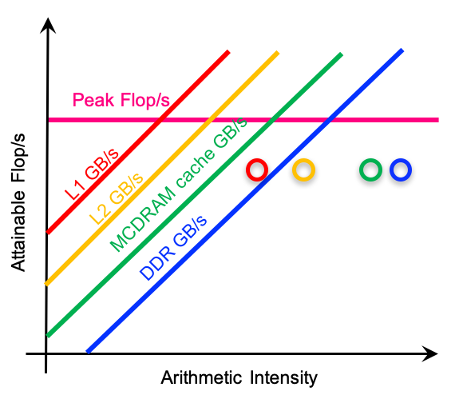
17
Roofline Model 的坐标轴
横轴
Arithmetic Intensity
= FLOPs / Byte
计算强度：每字节数据进行的浮点运算次数
纵轴
Performance
= FLOPS
性能：每秒浮点运算次数
图片来源：NERSC - Roofline Hierarchy
Notes:
Roofline模型的两个坐标轴定义如下。X轴是算术强度（Arithmetic Intensity），单位是FLOP/Byte，即每传输一字节数据所完成的浮点运算次数，反映程序的计算访存比。Y轴是性能，单位是FLOPS，即每秒浮点运算次数。算术强度低的程序倾向于访存瓶颈，算术强度高的程序倾向于计算瓶颈，这个分界点正是Roofline模型的核心。

Slide 18
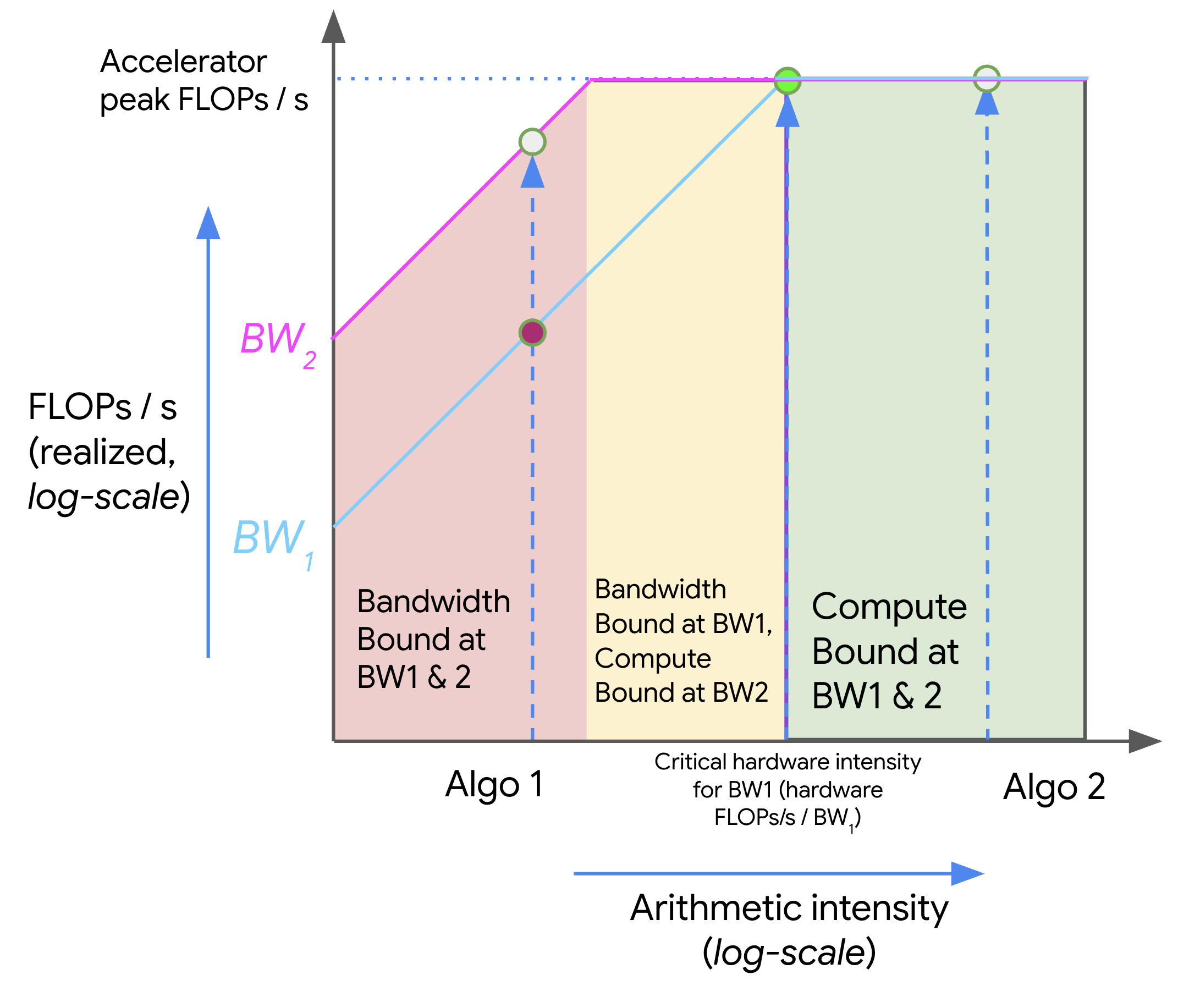
18
Roofline Model 的两条限制
1
Bandwidth Line
Memory 限制
斜线，表示内存带宽限制
2
Compute Roof
计算能力上限
水平线，表示理论峰值性能
关键约束： 程序性能不能超过这两条线
图片来源：JAX-ML - Roofline Model
Notes:
Roofline模型包含两条约束线。第一条是带宽线（Bandwidth Line）：斜率等于内存带宽，表示在当前带宽约束下性能的上限，程序落在此区域说明是Memory Bound。第二条是计算屋顶（Compute Roof）：水平线，等于硬件理论峰值FLOPS，表示计算能力的硬上限，落在此区域说明是Compute Bound。核心结论：任何程序的实际性能都不可能突破这两条线，优化的目标就是让程序尽量逼近相应的屋顶线。

Slide 19
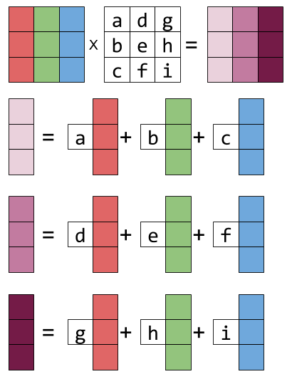
19
Arithmetic Intensity 示例
矩阵乘法
计算量
O(n³)
数据量
O(n²)
因此：Arithmetic Intensity 很高
= O(n³) / O(n²) = O(n)
说明： 更可能是 Compute Bound
图片来源：Eli Bendersky - Matrix Multiplication
Notes:
矩阵乘法是Compute Bound的典型代表。计算量是O(n³)，数据量是O(n²)，因此算术强度等于O(n³)除以O(n²)等于O(n)——随矩阵规模线性增长，算术强度非常高。这意味着对于足够大的矩阵，每加载一个字节的数据可以完成O(n)次浮点运算，数据被高度复用。因此矩阵乘法在Roofline图中落在计算屋顶区域，优化重点是提升计算效率，如使用Tensor Core或SIMD指令。

Slide 20
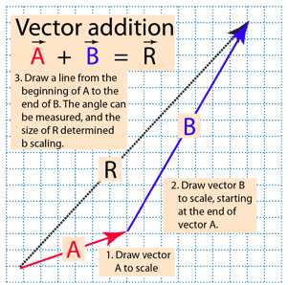
20
Memory Bound 示例
向量加法
C[i] = A[i] + B[i]
操作： 1次加法
数据： 读取A[i]、B[i]，写入C[i]
计算少
数据访问多
Arithmetic Intensity 低
结论： 通常是 Memory Bound
图片来源：HyperPhysics - Vector Addition
Notes:
向量加法是Memory Bound的典型代表。操作是C[i] = A[i] + B[i]，每次循环只做1次加法，但需要读A[i]、读B[i]、写C[i]共3次内存访问。算术强度极低，约为1/3 FLOP/Byte。计算量极少，访存量极大，在Roofline图中落在带宽线左侧的Memory Bound区域。优化重点不是加快计算，而是减少内存访问次数，提高数据复用率。

Slide 21
21
Roofline 如何指导优化
Bandwidth 区域
Compute 区域
Memory Bound
Compute Bound
优化方向：
优化方向：
提高数据复用
SIMD向量化
Cache优化
并行化
Blocking技术
GPU加速
核心思想： 根据程序在Roofline图中的位置，选择针对性的优化策略
Notes:
Roofline模型如何指导优化？对于Memory Bound区域的程序，优化策略是：增加数据复用，通过Cache分块（Blocking）减少重复加载；优化数据布局，提高内存访问的局部性。对于Compute Bound区域的程序，优化策略是：SIMD向量化，一条指令处理多个数据；并行化，充分利用多核；或利用GPU大规模并行加速。核心思想：对症下药，先定位程序在Roofline图中的位置，再选择匹配的优化手段。

Slide 22
22
总结
关键性能指标
FLOPS
Bandwidth
Latency
计算能力
数据吞吐能力
单次访问时间
Utilization
Roofline Model
资源利用率
性能分析工具，用于判断瓶颈类型并指导优化
理解这些指标是高性能计算优化的基础
掌握性能分析，才能写出高效的程序
Notes:
本讲小结。我们介绍了五类核心性能指标：FLOPS衡量计算能力；带宽衡量数据吞吐量；延迟衡量单次访问时间；利用率衡量资源使用效率；Roofline Model是综合分析性能瓶颈、判断Compute Bound还是Memory Bound的可视化工具。这些指标是高性能计算优化的基础语言，也是后续讲解CUDA算子优化、AI编译器调优的分析框架。掌握性能分析，才能写出真正高效的程序。

Slide 23

解决方案： FlagOS， 统一AI系统软件栈
Notes:
统一、开源 AI 系统软件栈 FlagOS 简介
面向多芯片的统一、开源 AI 系统软件栈 FlagOS ，是由芯片企业、系统厂商、算法和软件相关单位、非营利性组织、科研机构等十多家国内外机构共同发起并创立的，围绕多种 AI 芯片使用的核心痛点问题，打造的包括通用算子库 FlagGems、统一编译器 FlagTree、并行训推一体框架 FlagScale、统一通信库 FlagCX、自动迁移发版平台 FlagRelease和多芯片评测工具 FlagPerf 的系统软件生态。FlagOS 让我们看到了打破不同芯片软件栈之间生态隔离的可能性，将有效降低开发者的迁移成本。
官网：
https://flagos.io
交互式问答入口：
https://wiki.flagos.io
官方文档：
https://docs.flagos.io
最新1.6版本介绍：
https://mp.weixin.qq.com/s/eBgg6_5FJV-RuYk5fBQvOg
💕 真诚开源，欢迎Star-Watch-Fork
1、高性能通用AI 算子库 FlagGems：https://github.com/flagos-ai/FlagGems
2、统一 AI 编译器 FlagTree: https://github.com/flagos-ai/flagtree
3、并行训推一体框架 FlagScale：https://github.com/flagos-ai/FlagScale
4、统一通信库 FlagCX：https://github.com/flagos-ai/FlagCX
5、大模型评测工具 FlagPerf: https://github.com/flagos-ai/flagperf
6、算子自动生成工具KernelGen： https://kernelgen.flagos.io
7、大模型发版工具FlagRelease:
https://modelscope.cn/organization/FlagRelease
https://huggingface.co/FlagRelease/models
https://www.wisemodel.cn/models/FlagRelease
https://www.gpufree.cn
https://www.aihuanxin.cn
国内镜像站点：
https://gitcode.com/flagos-ai
https://gitee.com/flagos-ai
微信公众号：智源FlagOpen
视频号：智源FlagOpen

Slide 24








https://space.bilibili.com/3546791834290849
https://github.com/flagos-ai
https://www.zhihu.com/people/95-22-20-18/posts
https://flagos.io/Home

Slide 25

感谢观看！

